Slide 1
PHÒNG GIÁO DỤC VÀ ĐÀO TẠO QUẬN LONG BIÊN
TRƯỜNG MẦM NON HOA SỮA
LĨNH VỰC PHÁT TRIỂN NGÔN NGỮ
Hoạt động làm quen văn học
Đề tài: Thơ “ Cái lưỡi”
Lứa tuổi: 4 - 5 tuổi
Giáo viên:Nguyễn Thanh Tuyết
NĂM HỌC: 2021 - 2022

Slide 2
Cô trò chuyện với trẻ
về một số bộ phận trên khuôn mặt

Slide 3
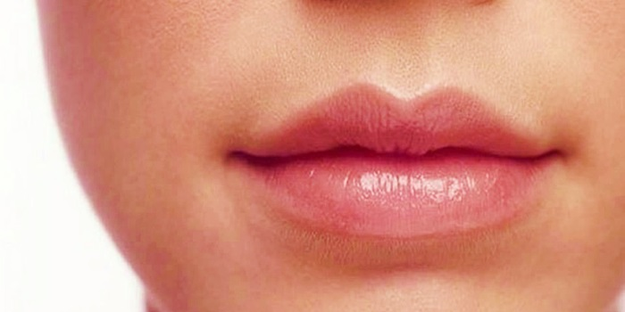

Slide 7
CÔ ĐỌC THƠ CHO TRẺ NGHE

